Slide 1

Задание по логике «Размышлялки»
Муниципальное бюджетное учреждение дополнительного образования
«Центр внешкольной работы»
Для учащихся 1 года обучения
по дополнительной
общеразвивающей программе «Логика»
Возраст детей 4-4,5 года
Педагог дополнительного образования
Громыко Мария Евгеньевна
г. Петропавловск-Камчатский
2026 г.

Slide 2
Уважаемые родители!
Предлагаем вам провести совместное время с детьми
за занимательными играми на логику.
Эти задания помогают малышам не только тренировать логическое мышление, но
и стимулируют их познавательный интерес.
Регулярное решение логических задачек развивает у детей креативность и нестандартное мышление,
что является важным навыком в современном мире.

Slide 3
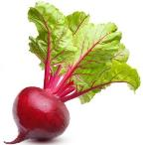



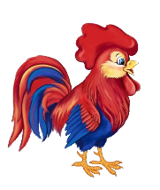
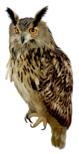
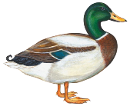



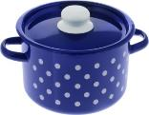

Найди «лишний» предмет в каждом ряду

Slide 4

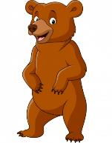
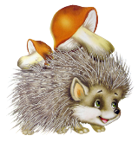

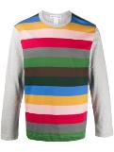
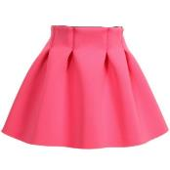
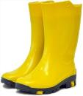
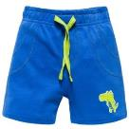
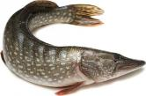



Найди «лишний» предмет в каждом ряду

Slide 5
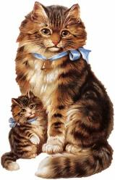



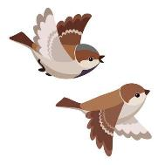







Выбери недостающий предмет

Slide 6



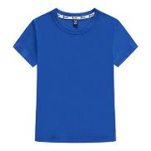
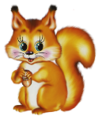
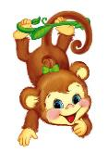

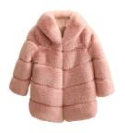





Выбери недостающий предмет

Slide 7
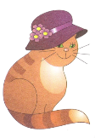
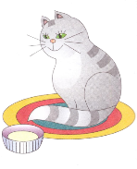


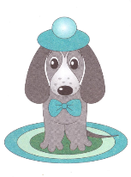
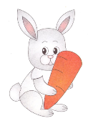
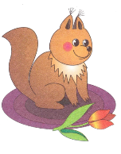
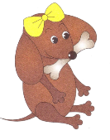
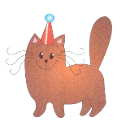
В каждом ряду у зверей есть что-то общее. Попробуй разгадать все ряды (сверху вниз, по диагонали)

Slide 8
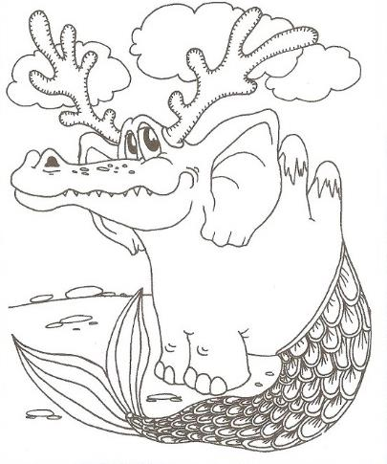
Внимательно посмотри на картинку и скажи, из частей каких животных состоит этот зверь?

